Slide 1
Structure
entrance
글로벌 메뉴
welcome
idle 화면
(screen close)
Welcome
(screen open)
AI 입장
Menu preview
welcome, map, music, mode change
일정 A
sc_automatic
map
V-touch 가이드
목적지 제안
일정 B
자동 주행 기본 화면
map
일정 C
음악 A
sc_m_sel
sc_s_con
music
음악 변경 가이드
음악 선택 메뉴
음악 B
사운드 컨트롤
음악 C
sc_manual
mode change
수동 주행 변경 제안
주행 모드 변경
Eye tracking 가이드
수동 주행 기본 화면
sc_manual_alert
exit
차량 추돌 경고 노출
목적지 도착 알림
하차 가이드
AI 퇴장
idle 화면 전환
(screen close)

Slide 2
Structure
entrance
글로벌 메뉴
welcome
idle 화면
(screen close)
Welcome
(screen open)
AI 입장
Menu preview
welcome, map, music, mode change
일정 A
sc_automatic
map
V-touch 가이드
목적지 제안
일정 B
자동 주행 기본 화면
map
일정 C
음악 A
sc_m_sel
sc_s_con
music
음악 변경 가이드
음악 선택 메뉴
음악 B
사운드 컨트롤
음악 C
sc_manual
mode change
수동 주행 변경 제안
주행 모드 변경
Eye tracking 가이드
수동 주행 기본 화면
sc_manual_alert
exit
차량 추돌 경고 노출
목적지 도착 알림
하차 가이드
AI 퇴장
idle 화면 전환
(screen close)

Slide 3
Structure
entrance
글로벌 메뉴
welcome
idle 화면
(screen close)
Welcome
(screen open)
AI 입장
Menu preview
welcome, map, music, mode change
일정 A
sc_automatic
map
V-touch 가이드
목적지 제안
일정 B
자동 주행 기본 화면
map
일정 C
음악 A
sc_m_sel
sc_s_con
music
음악 변경 가이드
음악 선택 메뉴
음악 B
사운드 컨트롤
음악 C
sc_manual
mode change
수동 주행 변경 제안
주행 모드 변경
Eye tracking 가이드
수동 주행 기본 화면
sc_manual_alert
exit
차량 추돌 경고 노출
목적지 도착 알림
하차 가이드
AI 퇴장
idle 화면 전환
(screen close)

Slide 4
Structure
entrance
글로벌 메뉴
welcome
idle 화면
(screen close)
Welcome
(screen open)
AI 입장
Menu preview
welcome, map, music, mode change
일정 A
sc_automatic
map
V-touch 가이드
목적지 제안
일정 B
자동 주행 기본 화면
map
일정 C
음악 A
sc_m_sel
sc_s_con
music
음악 변경 가이드
음악 선택 메뉴
음악 B
사운드 컨트롤
음악 C
sc_manual
mode change
수동 주행 변경 제안
주행 모드 변경
Eye tracking 가이드
수동 주행 기본 화면
sc_manual_alert
exit
차량 추돌 경고 노출
목적지 도착 알림
하차 가이드
AI 퇴장
idle 화면 전환
(screen close)

Slide 5

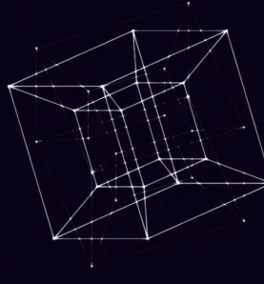
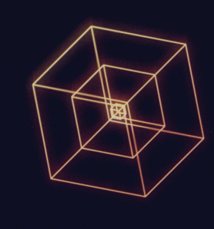
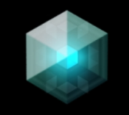
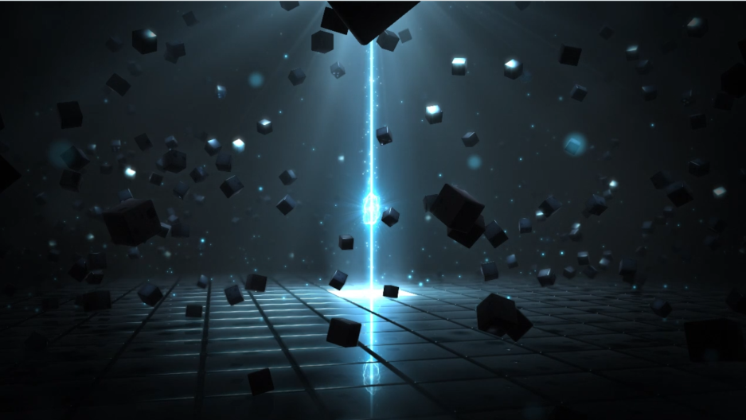
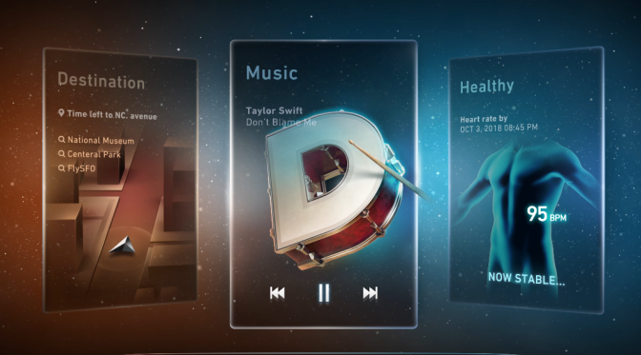
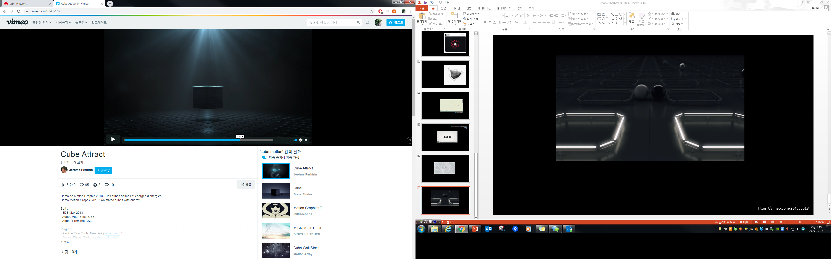
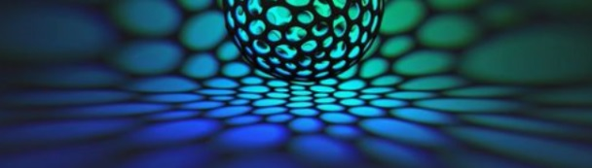
인트로 영상
디테일 콘티
https://vimeo.com/73452102
▲ 정각도 아님에 유의
기존 ai의 투명 큐브 구조를 확대해서 보여줌
기존 ai 투명 구조를 카메라가 뚫고 들어감
※ 이전 카메라 워킹과는 반대
X축으로 입장하는 방향으로
가야할 것 같음
자율 주행 컬러 빛을 내는 메인 ai
주변 큐브들은 ai의 컬러를 받아 빛남
(역광이 컬러라고 생각하면 됨)
주변 멀리 있는 한 개의 ai는 수동 주행
엠버 컬러 안고 있어 공간안에 두가지
컬러가 공존함
▲ 공간 구조 참고
바닥에 그림자 아닌
빛 맺힘 / 수동 주행 시
하단 엠비언트 영역에도
응용할 예정 / 통일 성 위함
▼ 미러볼 영상 참고
블루와 엠버 컬러 동시에 보여주는 예시
점차 주변 큐브 사라지며
중앙에 AI만 남음
https://www.pinterest.co.kr/pin/573927546265876720/?nic=1

Slide 6

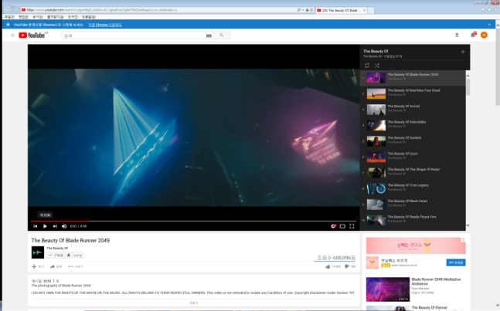
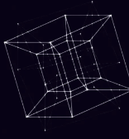
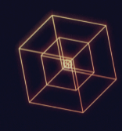
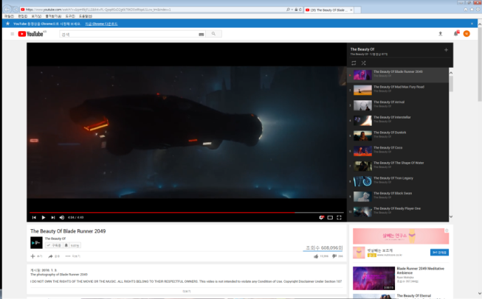
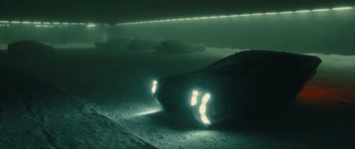
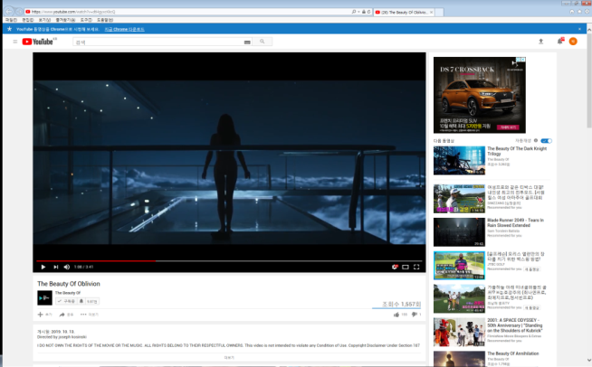
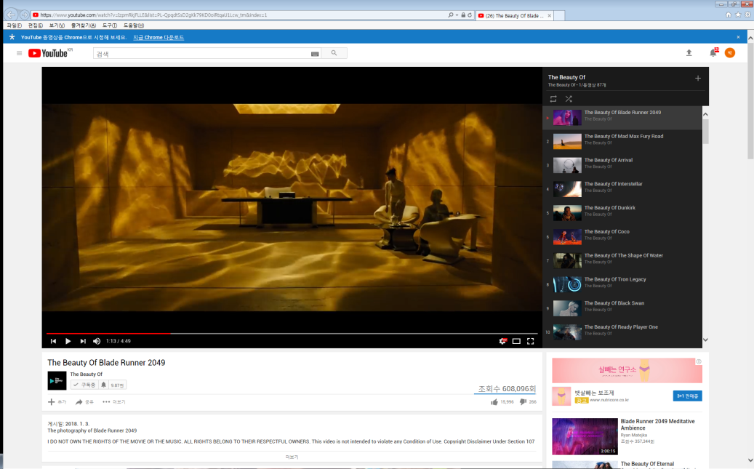
인트로 영상
디테일 콘티 - 추가설명
참고) 블레이드 러너 2049
참고) Oblivion
https://www.youtube.com/watch?v=IzpmRkjFLLE&list=PL-QpqdtSsD2gKk79KD0oiRtqaU1Lcw_tm&index=1
https://www.youtube.com/watch?v=dtHgyxcKkcQ
- 공간감
큐브 역광 (반짝임)
공기중에 블루시 컬러 (빛)
블루7 : 엠버3 컬러 한공간에 보여짐
광원
https://www.pinterest.co.kr/pin/573927546265876720/?nic=1
- 더스트 (공중부양) 공간감 유지
- 바닦 비침 컬러 표현
※ 수동주행 하단 동일적용

Slide 7
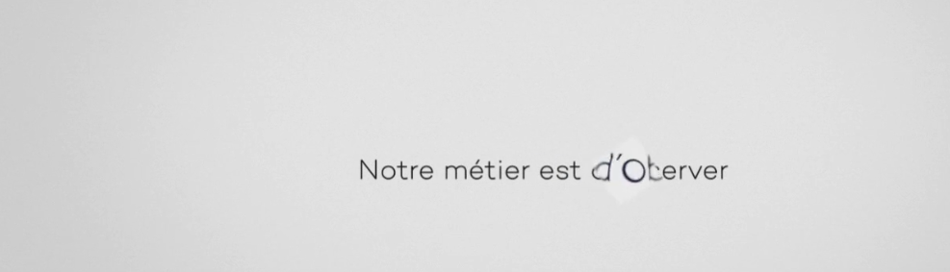
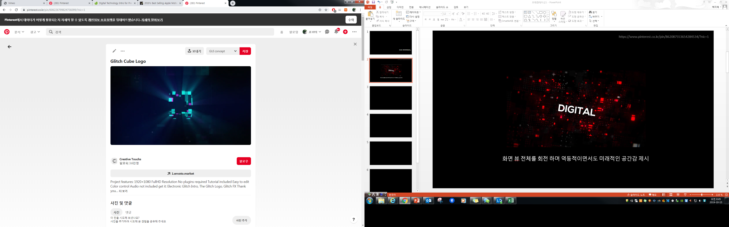
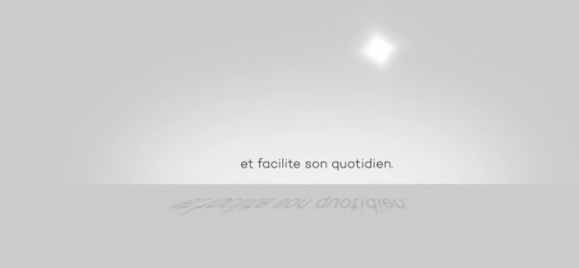
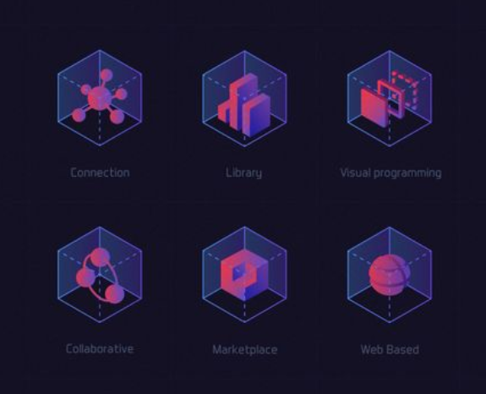
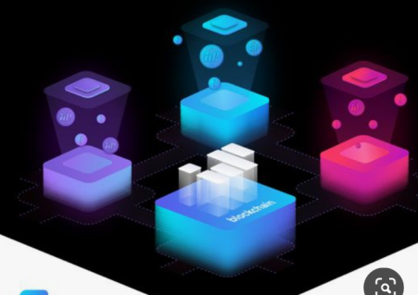

메뉴
모비스 AI 아이디어
다양한 방향으로 아이디어 제안주세요
발화 - 상세
발화
심만 분리되어
큐브 발화_01
https://vimeo.com/196706967
1:10~1:14
Text 모션 (ai 발화 시 TEXT) _ 큐브 이용한 돋보기 효과
큐브 메뉴 생성 구조
https://vimeo.com/196706967
0:07~0:12
▲참고할 부분이 굉장히 많은 영상입니다
빛 효과/ 그림자 효과 눈여겨 봐주세요
큐브 발화_02
빛 내며 발화
빛 밝아지고,
어두워지고…
통해 발화 표현
원심력 이용해
겉에 큐브를 분리(흩뿌리며), 털어내는 느낌
원심력 이용해
겉에 큐브를 분리(흩뿌리며), 털어내는 느낌
큐브 발화_03 / 겉 큐브 안에 발화 메타포 있고, 겉 큐브판이 분리되며 (웅웅하며) 우퍼 역할
Text or icon의 비침 유지

Slide 8
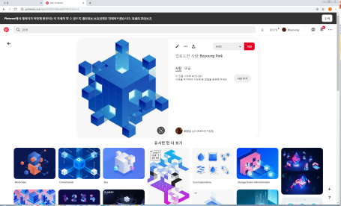
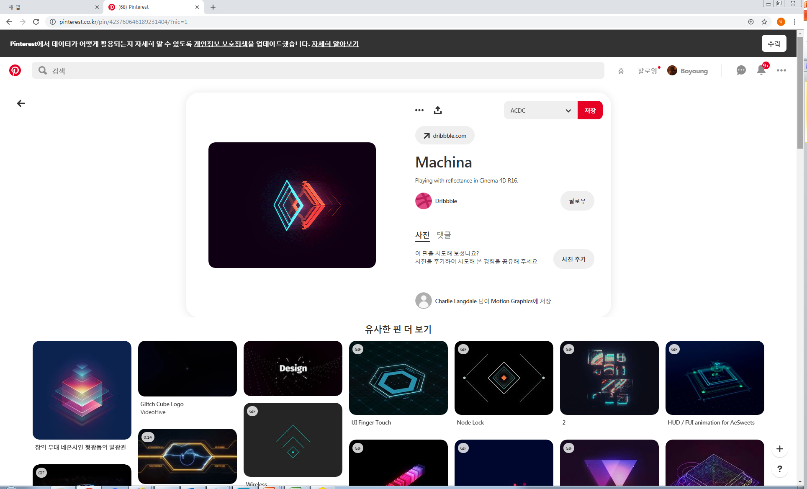
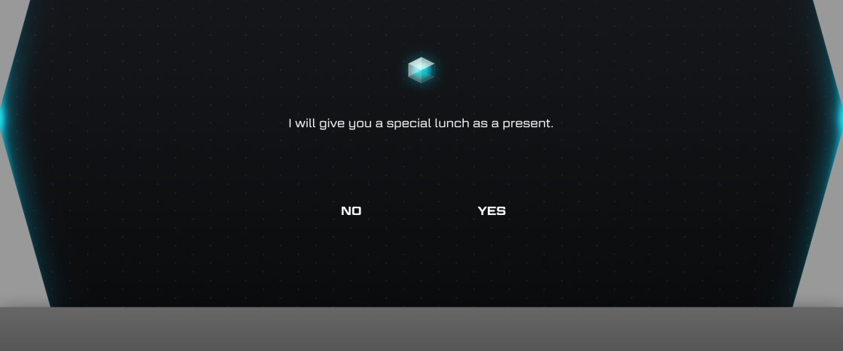
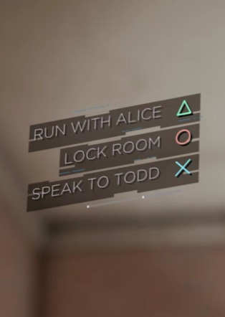
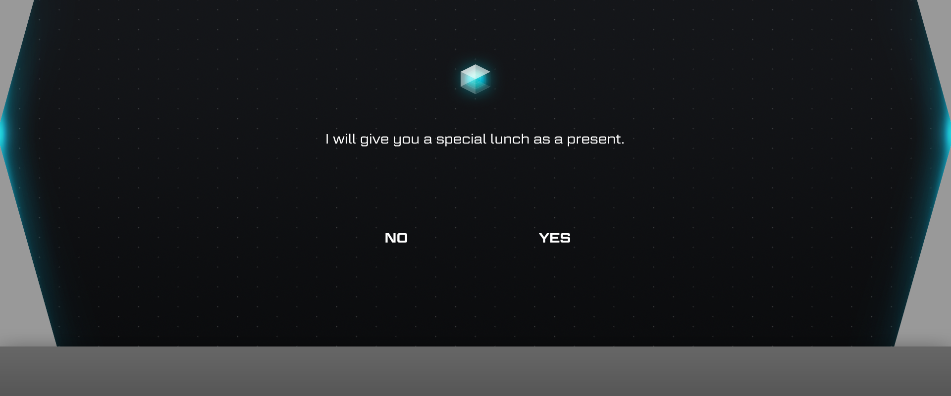
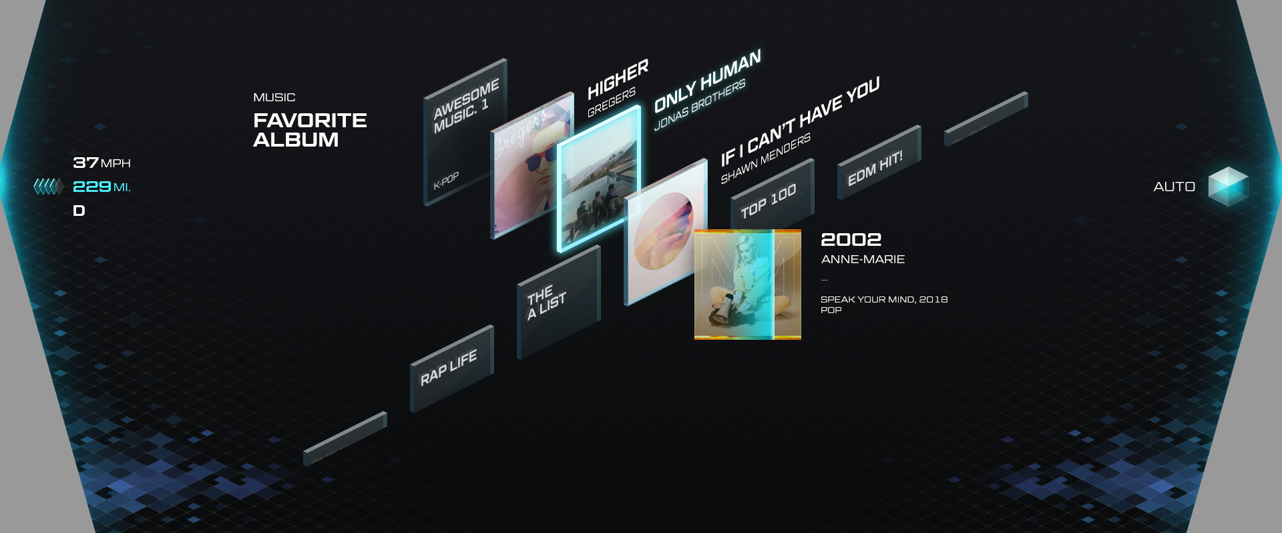
인트로 후 발화
※ 더스트 (공중부양) 공간감 유지
1안
역광 큐브 틈 사이로 빛 강하게 세어 나옴
2안
큐브 벽 분리 (말하는 리듬감, 우퍼 효과)
https://www.pinterest.co.kr/pin/423760646189231404/?nic=1
X
O
VR 게임 처럼
사선 공간에 설명문구 (O X) 표현

Slide 9
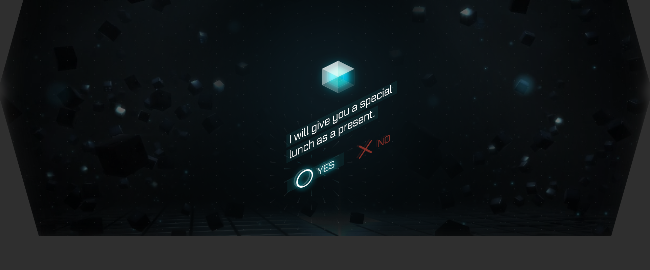
인트로 후 발화 - 시안
- 레이아웃 테스트 필요.
- V- touch : 오버, 프레스 효과

Slide 10
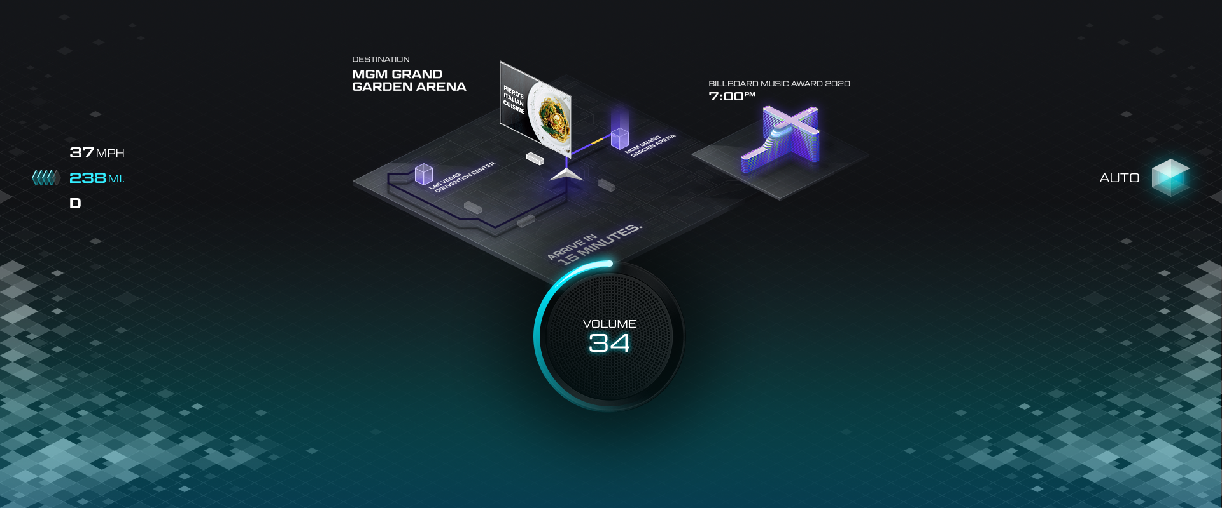
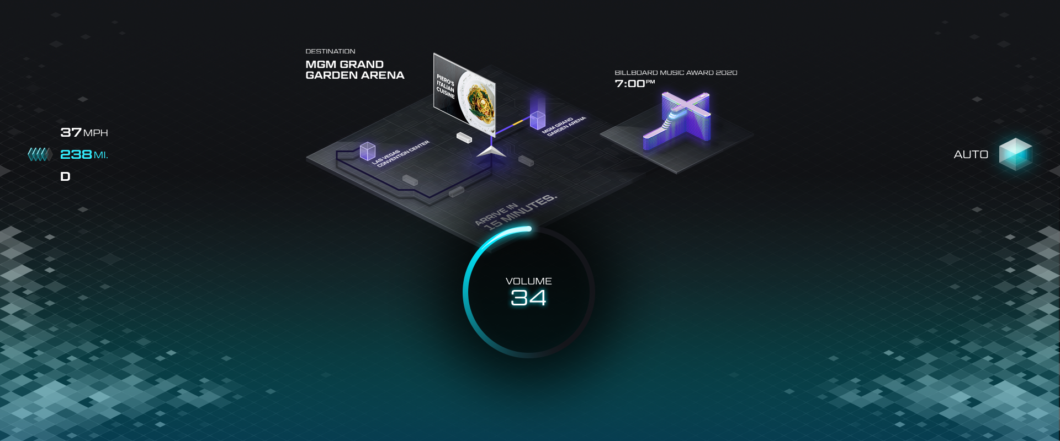
볼륨 컨트롤 (멀티테스킹)
멀티테스킹 : AI 발화, AI 메뉴, 볼륨
기존 컨텐츠 정보 그대로 유지 : 70% ? 축소, 뒤로 밀림
- 볼륨 등장 동선
- BG영역 컬러 그라데이션 : 영역 구분감

Slide 11
메뉴
모비스 AI 아이디어
다양한 방향으로 아이디어 제안주세요
발화
심만 분리되어
큐브 발화_01
https://vimeo.com/196706967
1:10~1:14
Text 모션 (ai 발화 시 TEXT) _ 큐브 이용한 돋보기 효과
큐브 메뉴 생성 구조
https://vimeo.com/196706967
0:07~0:12
▲참고할 부분이 굉장히 많은 영상입니다
빛 효과/ 그림자 효과 눈여겨 봐주세요
큐브 발화_02
빛 내며 발화
빛 밝아지고,
어두워지고…
통해 발화 표현
원심력 이용해
겉에 큐브를 분리(흩뿌리며), 털어내는 느낌
큐브 발화_03 / 겉 큐브 안에 발화 메타포 있고, 겉 큐브판이 분리되며 (웅웅하며) 우퍼 역할
원심력 이용해
겉에 큐브를 분리(흩뿌리며), 털어내는 느낌

Slide 12
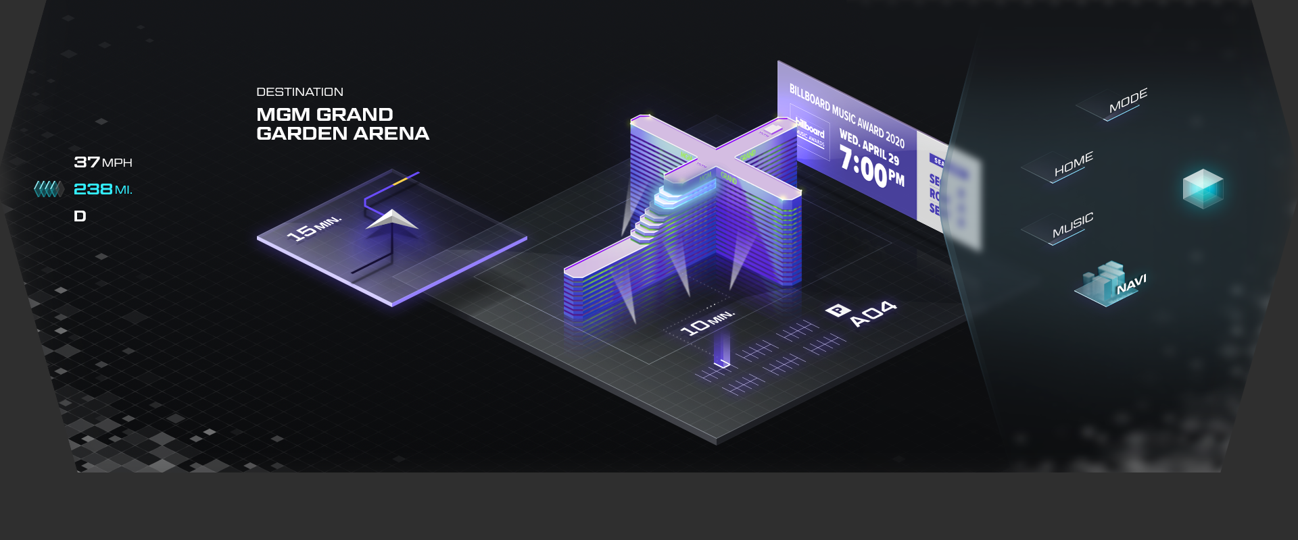
AI 메뉴 -1
AI고정
메뉴 왼쪽으로 등장

Slide 13
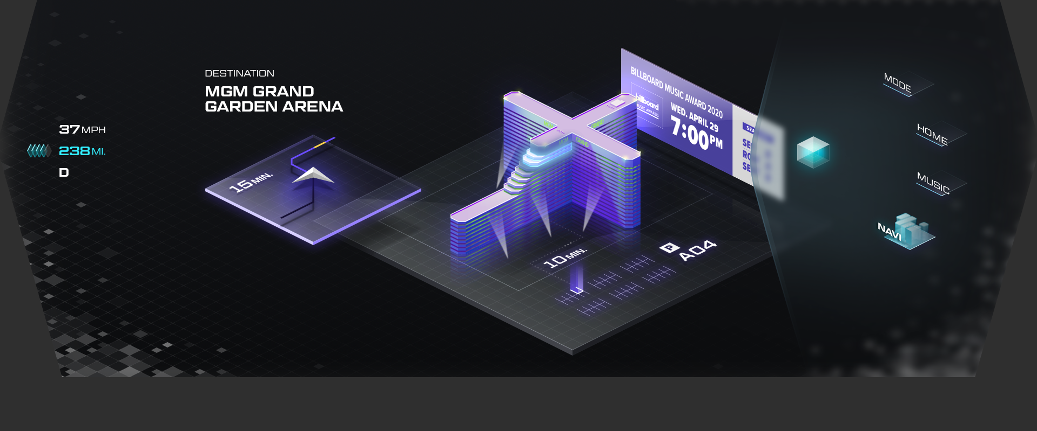
AI 메뉴 -2
AI 메뉴 뒤에 컬러 테스트 필요
현 시안 디자인 효과 정리
AI 왼쪽으로 이동
메뉴 등장

Slide 14
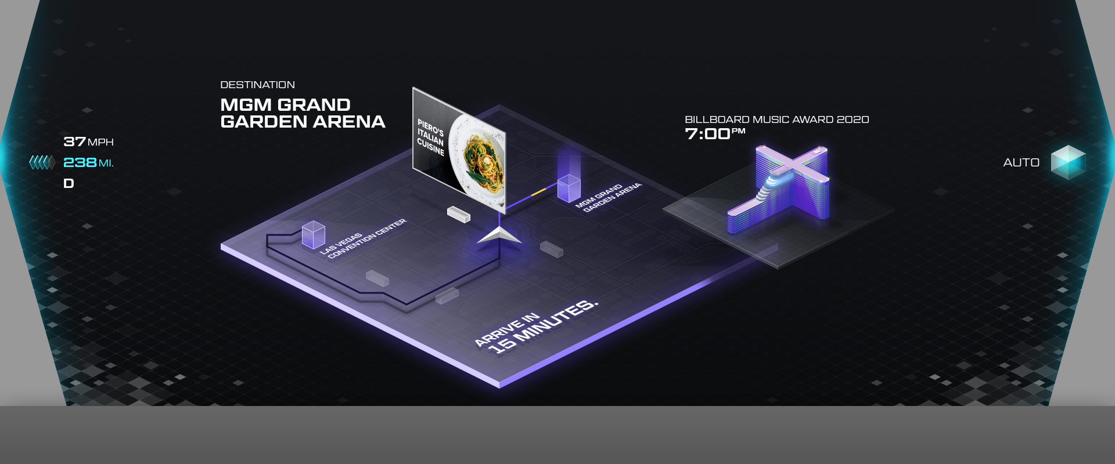
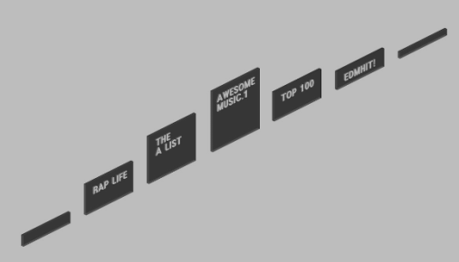
멀티테스킹 – 아이디어
3 Drive
4 Intro
1 Map
2 Music
2 Music

Slide 15
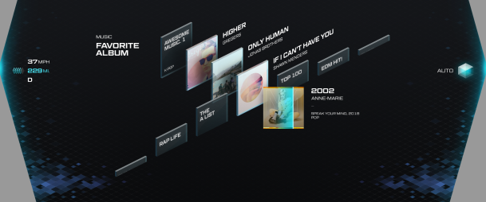

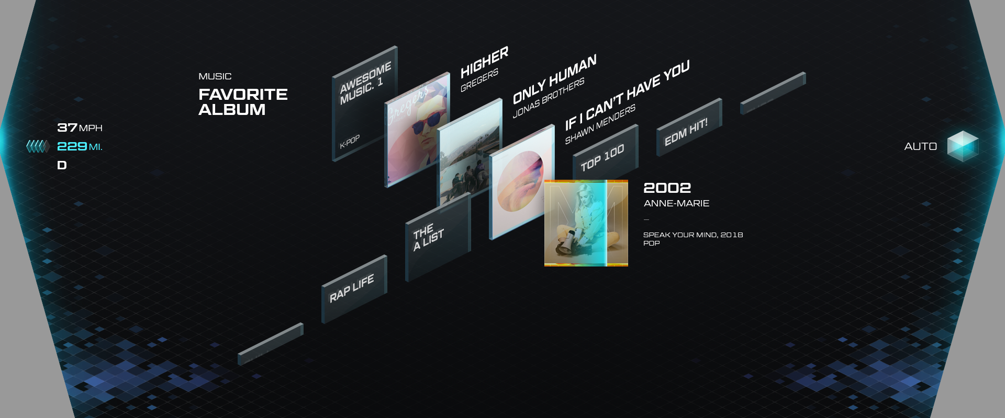
멀티테스킹 – 아이디어
3 Drive
4 Intro
컨텐츠 간 트렌지션 (UI)
1 Map
2 Music

Slide 16
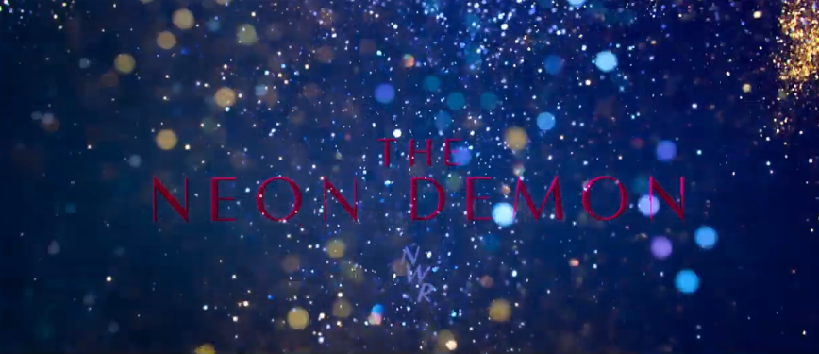
패턴 모션
- 반짝임 (breathing) 의 모션 리듬감 예시
- 주행 정지 : 멈춰있는 패턴 화면 필요
The Beauty Of The Neon Demon
https://www.youtube.com/watch?v=G9rxMxeLrLs

Slide 17

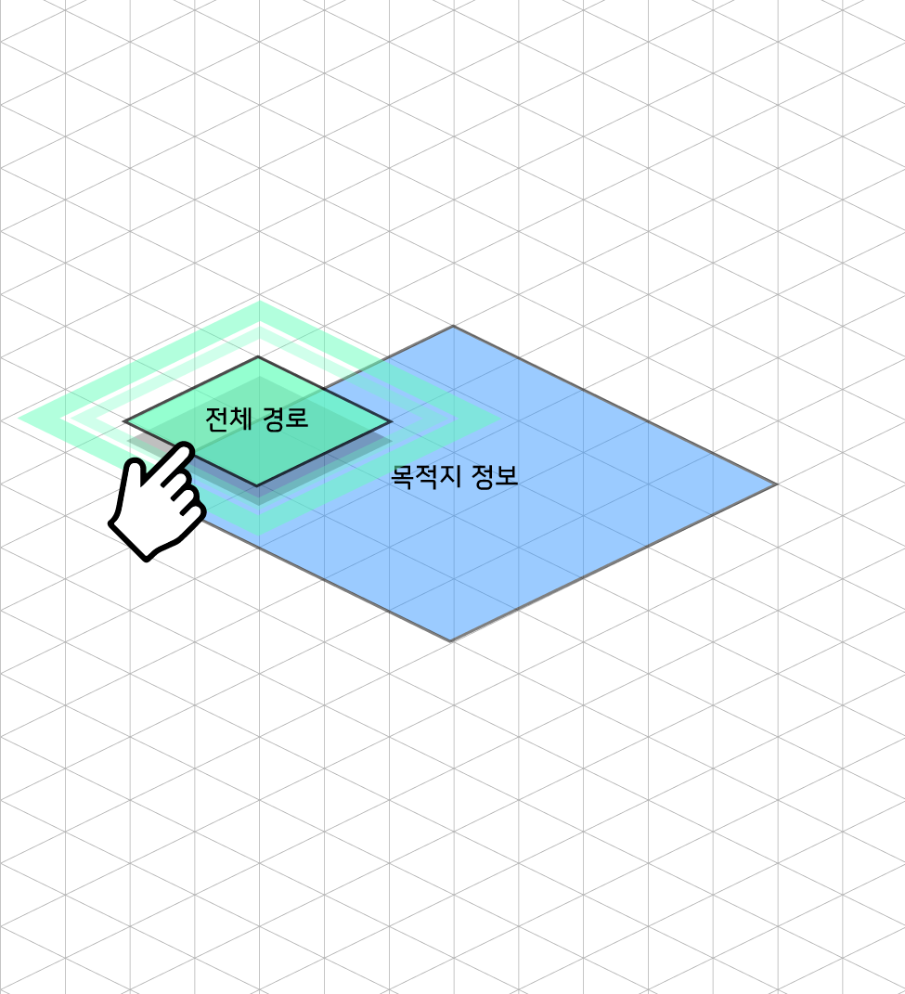
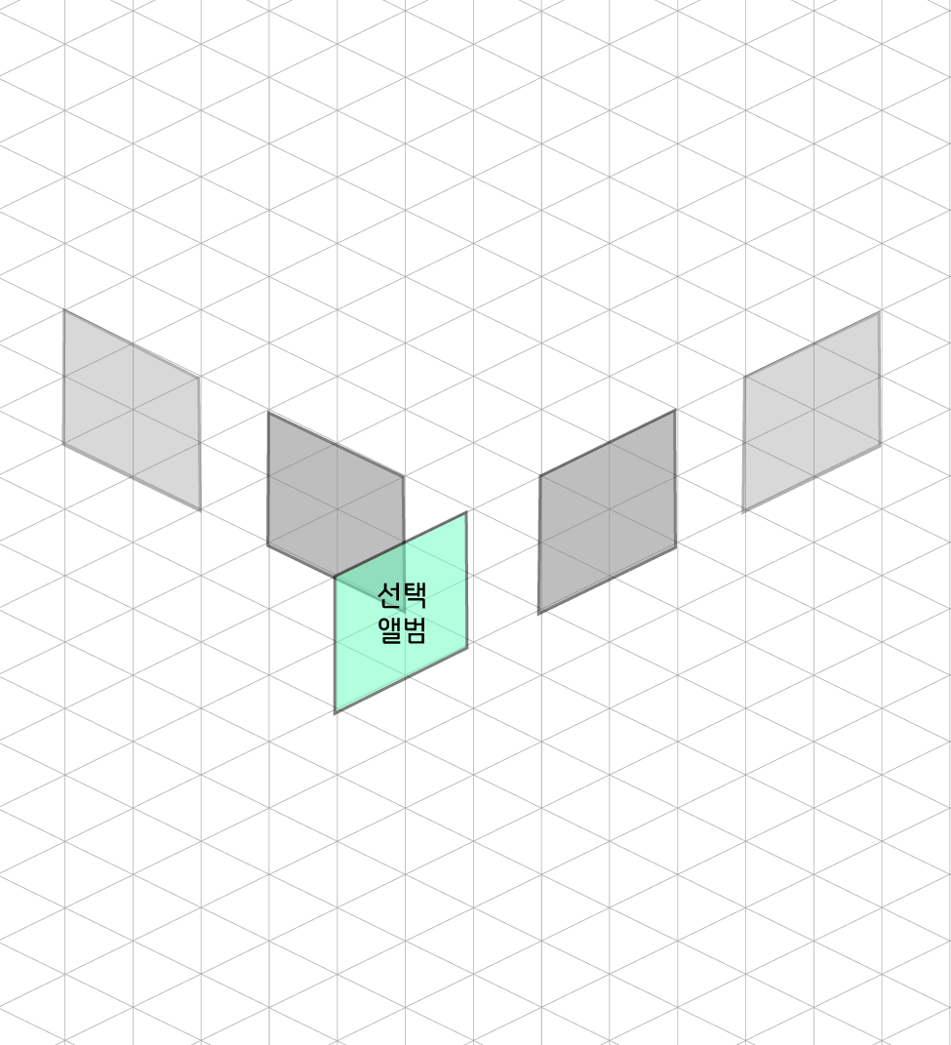
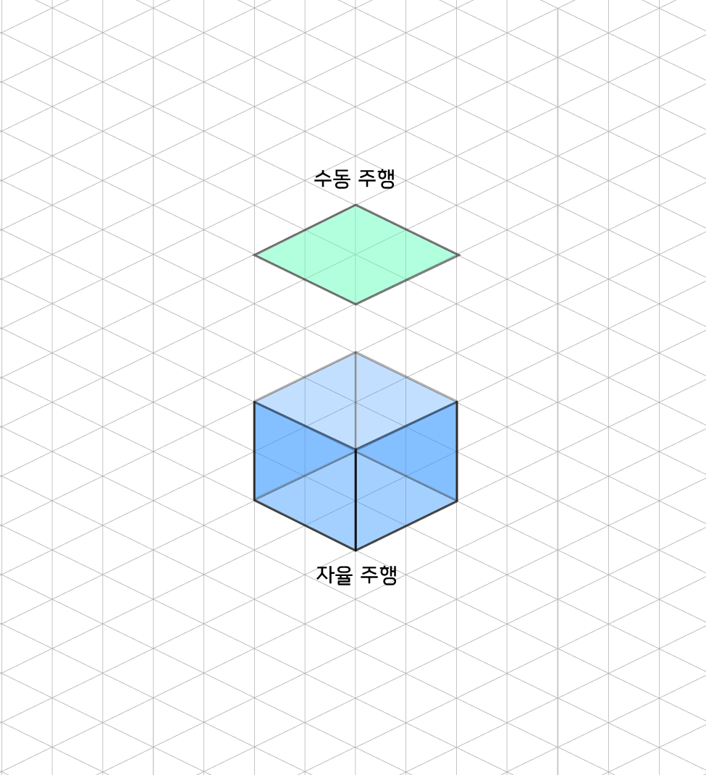
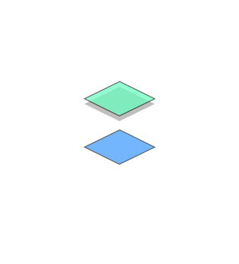
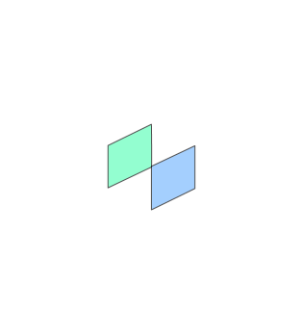
컨텐츠 간 트렌지션 (UI)
MAP
MUSIC
DMS

Slide 18
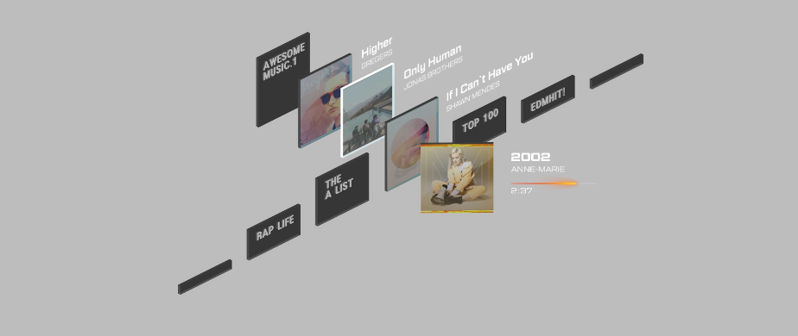
Motion
02A.mp4
1. 등장시 : 동선 줄익 한칸만 좌측으로 이동 하면서… 거의 재 자리서 위로 올라오게
2. 포커스 이동시 (타이틀+ 투명프레임) 같이 움직이게

Slide 19
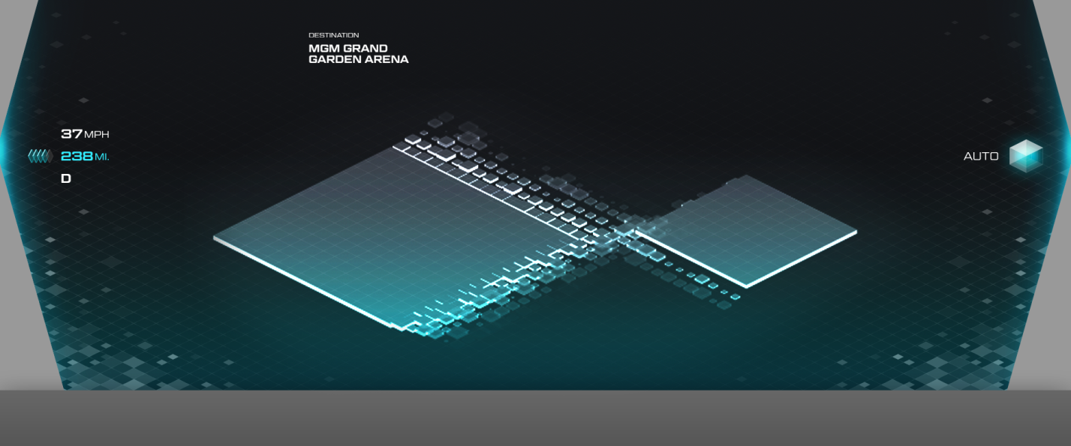
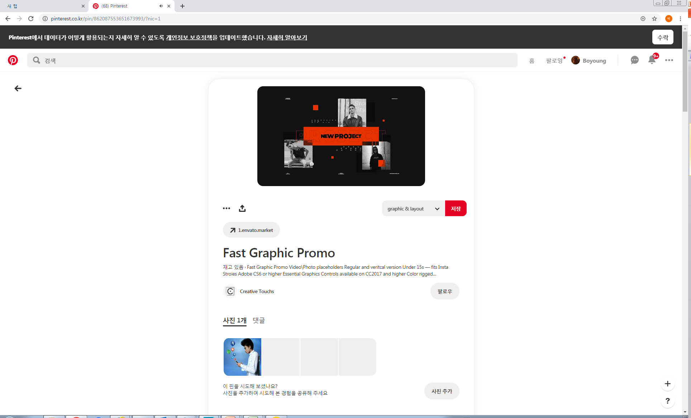
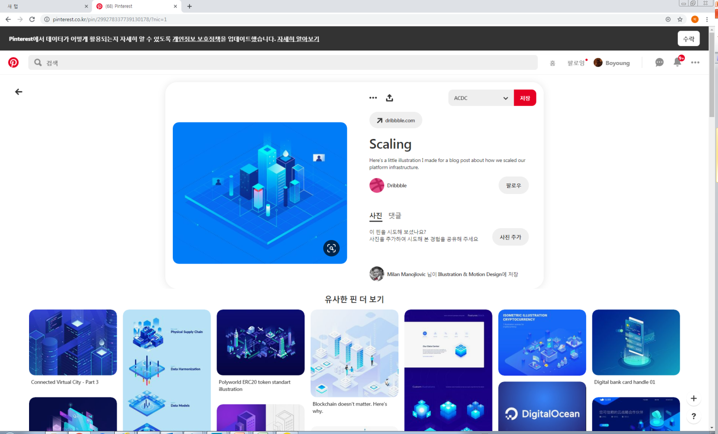
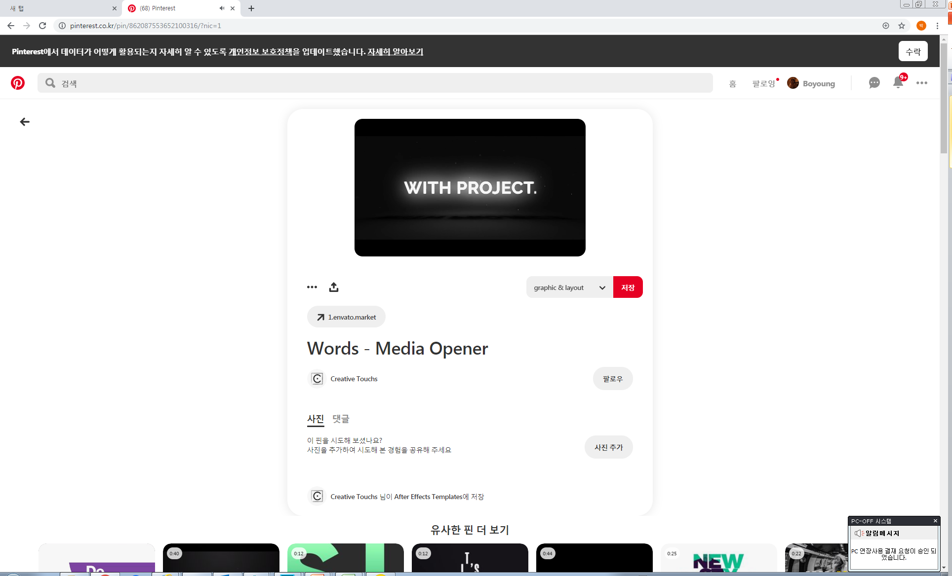
Motion
01B.mp4
기계적 느낌 / 프레임이 주인공 -> 템포 수정
Breathing motion
- 부드러운 잔잔한 .. 반짝이는… 느낌
1안. 파티클 몰핑 효과 유지 – 강약 / 리듬감 수정
2안 .심플한 스케일 확대 축소 (부드러운 움직임) -> 테스트
컨텐츠가 주인공 이되는 (사라짐, 나타남 시간차~ / 주인공 강조)
3안. 엣지 라이팅 발광 후 팡!
※투명도 적용 여부 – TOLED 확인 필요
https://www.pinterest.co.kr/pin/862087553651673993/?nic=1
https://www.pinterest.co.kr/pin/704813410415560243/?nic=1
https://www.pinterest.co.kr/pin/518125132130665560/?nic=1
https://www.pinterest.co.kr/pin/862087553652100316/?nic=1

Slide 20
10/18 (금)

Slide 21

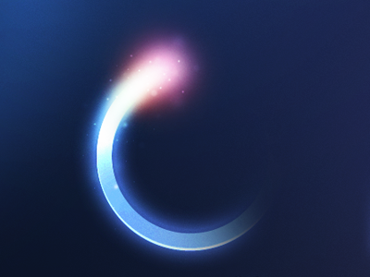
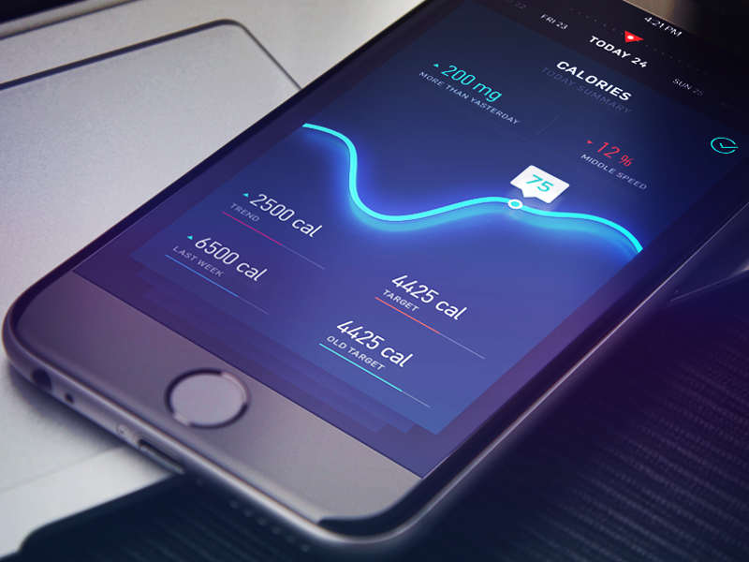
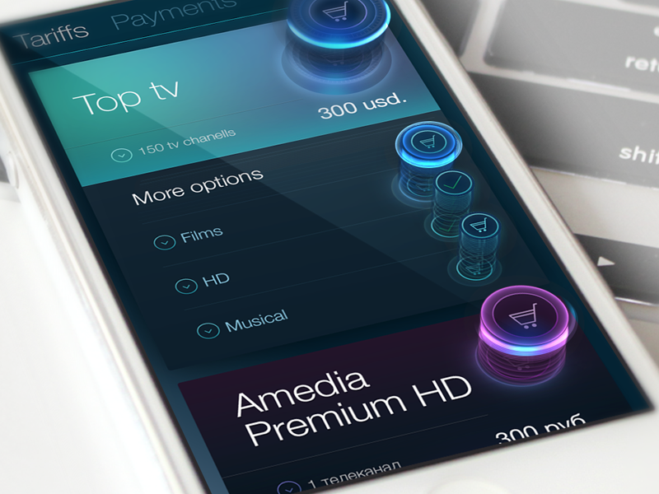
앨범 커버 프로그레스 효과 10/18
1. 블루 컬러 영역 넓게 적용 해주세요
2. 오랜지에 어울리는 (오랜지 레드 계열 ) 추가 컬러테스트 부탁드립니다.
3. 빛 머리 부분은 (오버레이 효과) 빛 덩어리 아주 강하게.. 색감 여러겹으로 표현 해주세요

Slide 22
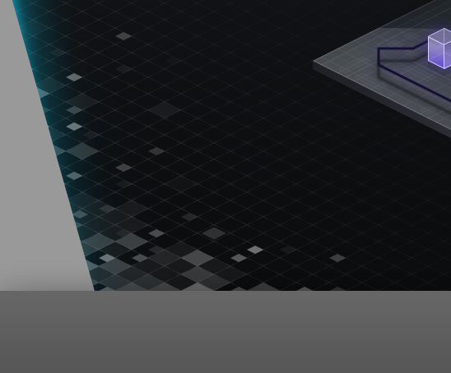
패턴 적용된 컬러감 10/18
하단 패턴에 적용된 컬러는 (우측) 하단으로 갈수록
일부 회색이 보이게 해주세요.

Slide 23
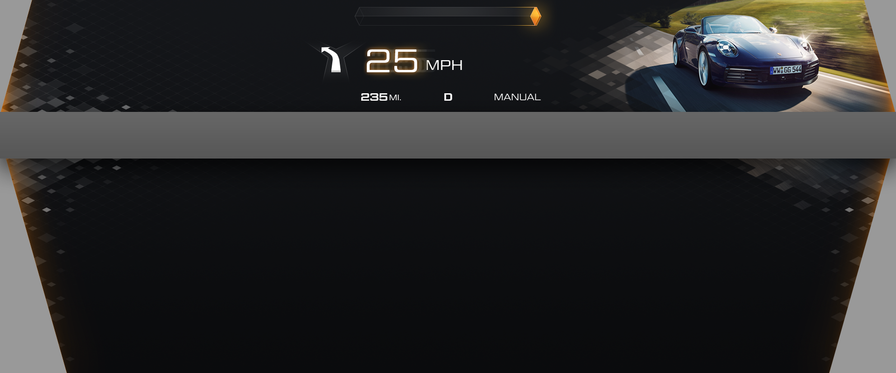
패턴 적용된 컬러감 10/18
엄버 컬러 조금만더 넓게 적용 해주세요
엠버 컬러가 하단 블랙영역까지는 비치지 않게 해주세요
패턴에만 컬러가 적용 되게~

Slide 24
컬러감 참고 영상 10/18
The Beauty Of Ex Machina
https://www.youtube.com/watch?v=AZm6pq0xmGE&list=PL-QpqdtSsD2gKk79KD0oiRtqaU1Lcw_tm&index=14&t=0s
블레이드 러너 2049
https://www.youtube.com/watch?v=IzpmRkjFLLE&list=PL-QpqdtSsD2gKk79KD0oiRtqaU1Lcw_tm&index=1
The Beauty Of Oblivion
https://www.youtube.com/watch?v=dtHgyxcKkcQ
The Beauty Of The Neon Demon
https://www.youtube.com/watch?v=G9rxMxeLrLs

